Slide 1



Закон сохранения энергии
Игра «Умная аналитика
для умного дома»
Скворцов Александр,
Иваненков Андрей
Филиал в Новгородской и
Псковской областях ПАО «Ростелеком»

Slide 2
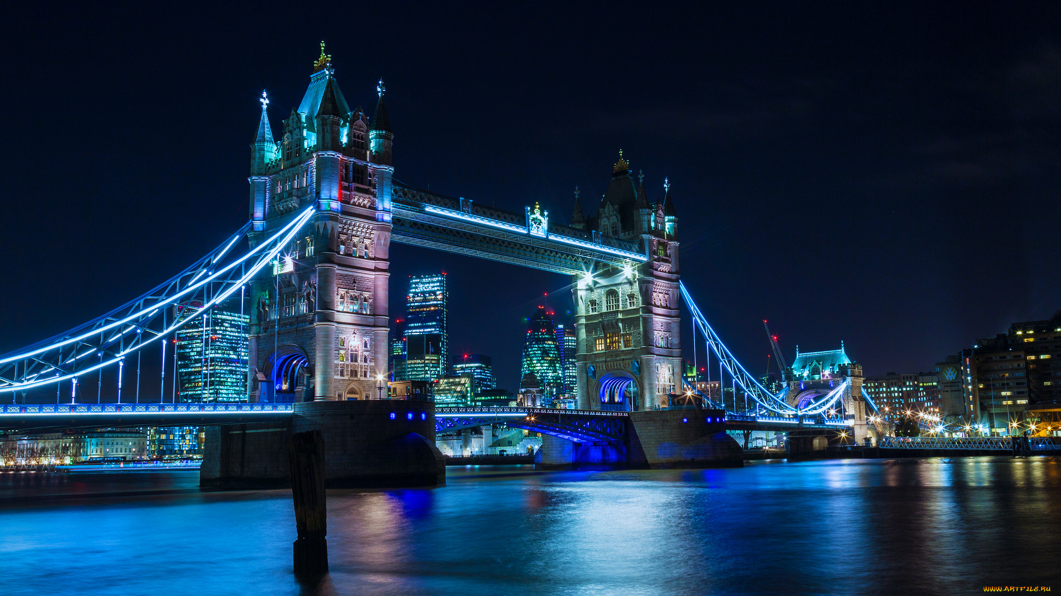
«Умная аналитика
для умного дома»
Цель игры – Исследовать факторы, влияющие на уровень потребления электрической энергии жителями Великобритании.
Задачи:
проанализировать данные датчиков энергопотребления в 112 домах Великобритании;
Проанализировать потребности по группам населения согласно классификации ACORN;
Проанализировать данные о погоде 2011-2014 год

Slide 3
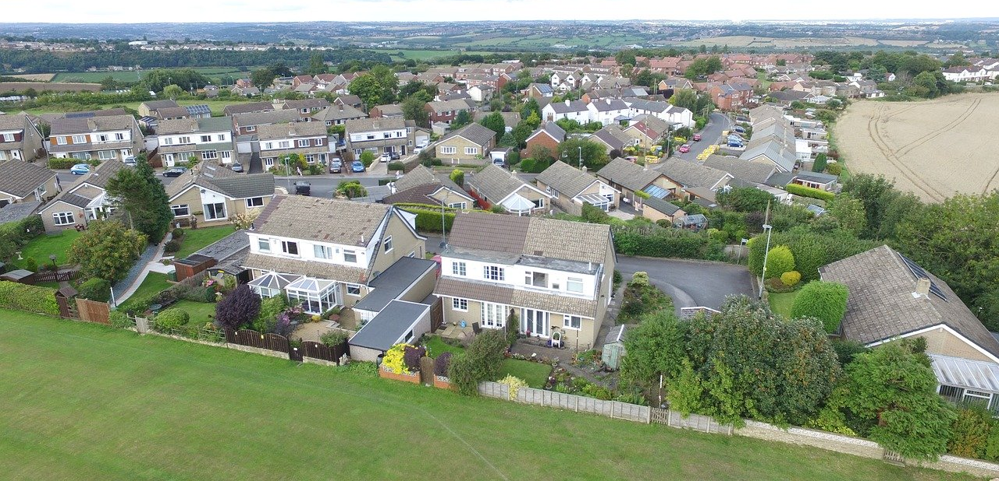
При изучении предоставленных данных было принято решение проводить анализ на следующих файлах:
• informations_households.csv (Информация о датчиках энергопотребления и краткие сведения о домах);
• daily_dataset.zip (энергопотребление за сутки 112 домов в период 10.02.2012-28.02.2014);
• acorn_details.csv (группы потребителей);
• weather_daily_darksky.csv (данные о погоде за день в период 11.11.11-15.02.2014).
Для удобства, мы поставили перед собой цель проанализировать уровень потребления электроэнергии жителями 112 домов по группам в разные периоду времени (день, неделя, месяц, квартал, полугодие и т.д.)

Slide 4
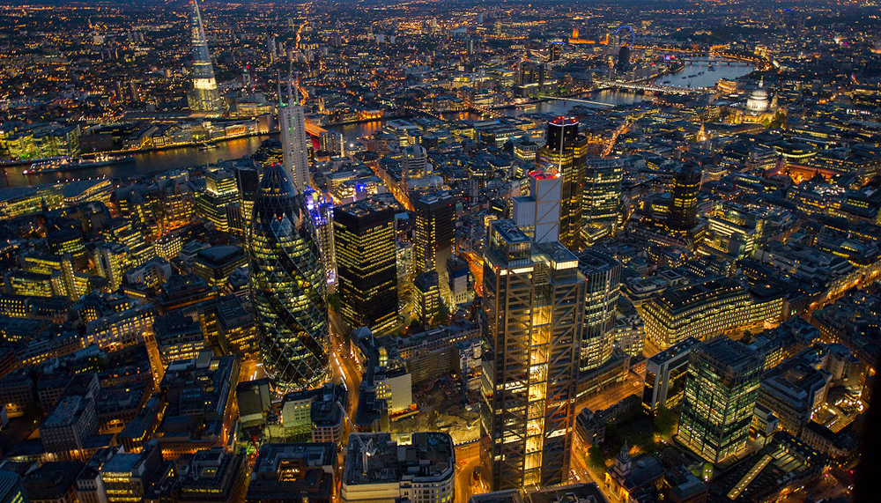
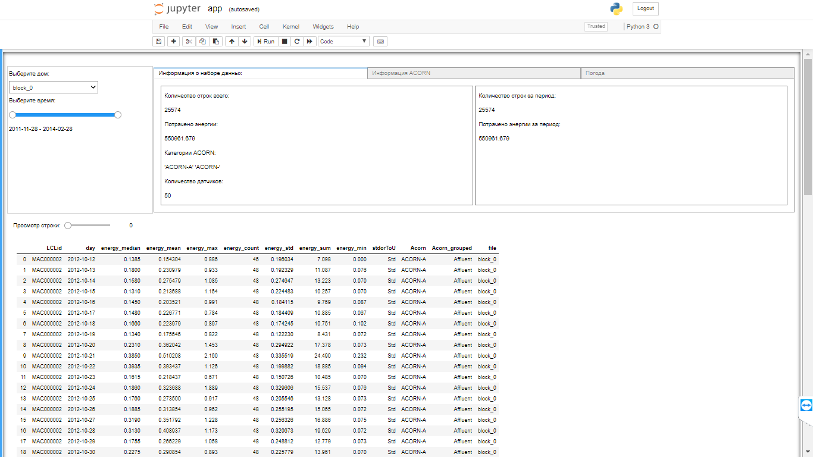
Визуализация кода и как это все работает
Информация о наборе данных

Slide 5
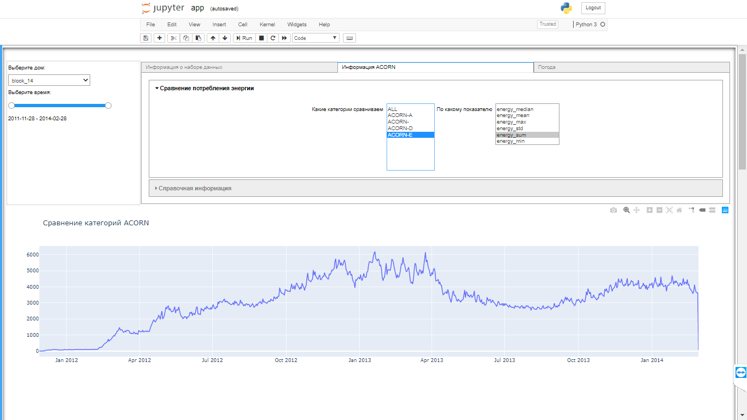
Информация ACORN. Сравнения потребления энергии

Slide 6
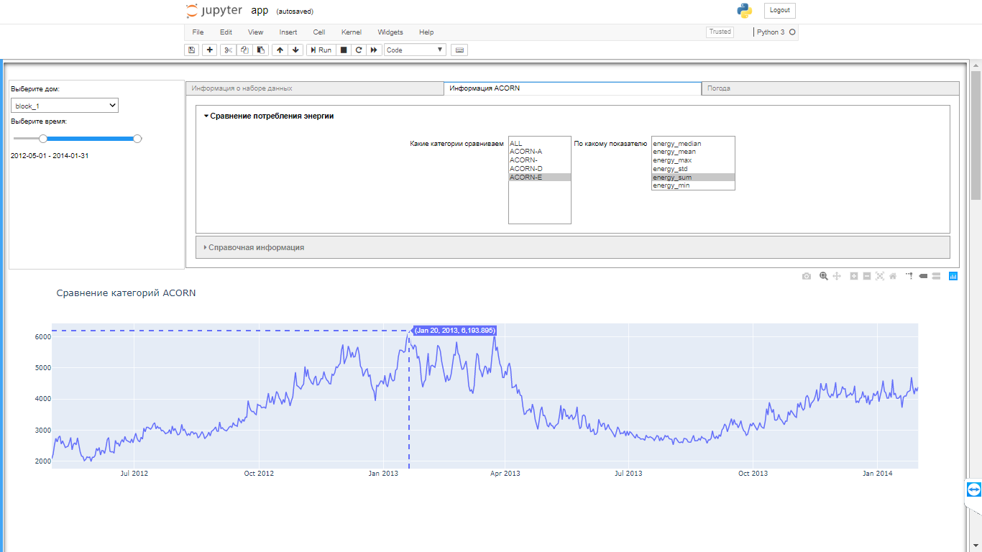
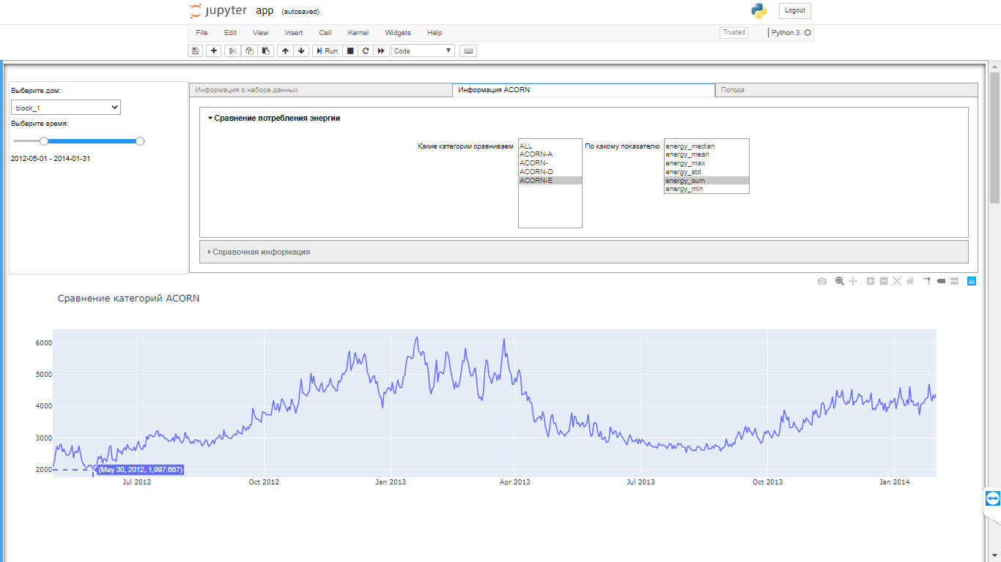
Дом №1
Например в датафрейме энергопотребления дома № 1
• Наиболее высокие данные энергопотребления зафиксированы 28 июня 2013 года – 6193 кВт в сутки, наиболее низкие данные 30 мая 2012 года – 1997 кВт в сутки
• Показатели, для домов можно выбрать разные (energy_median, energy_mean, energy_max, energy_count, energy_std, energy_sum, energy_min) . Для нас был приоритетный energy_sum!

Slide 7
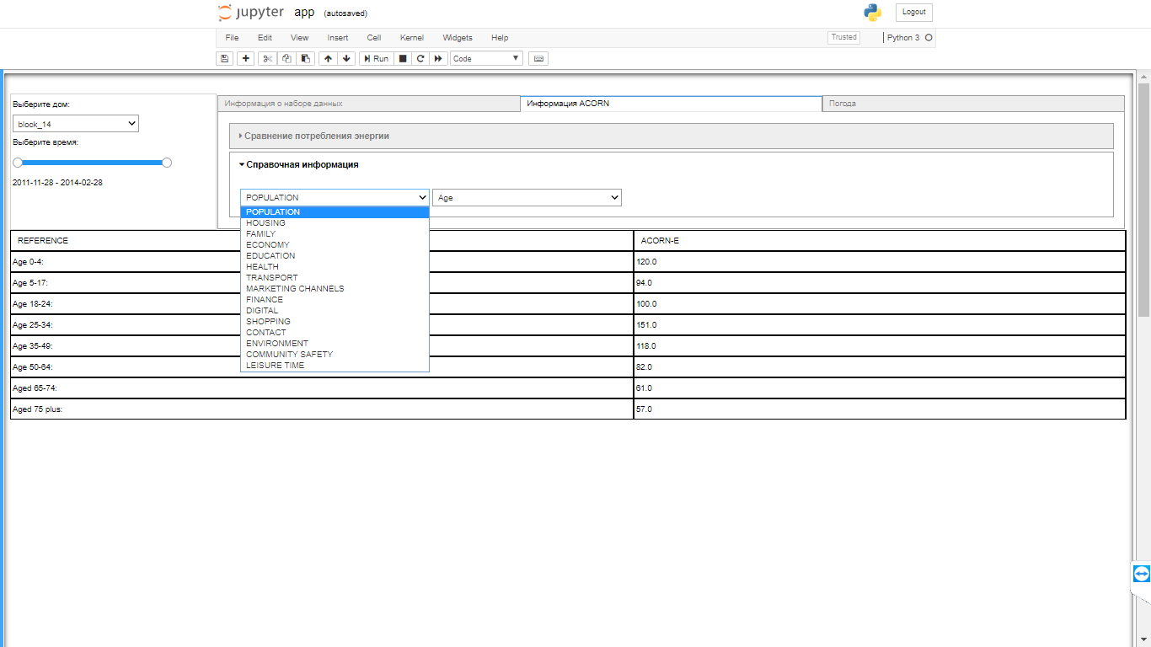
Информация ACORN. Справочная информация

Slide 8
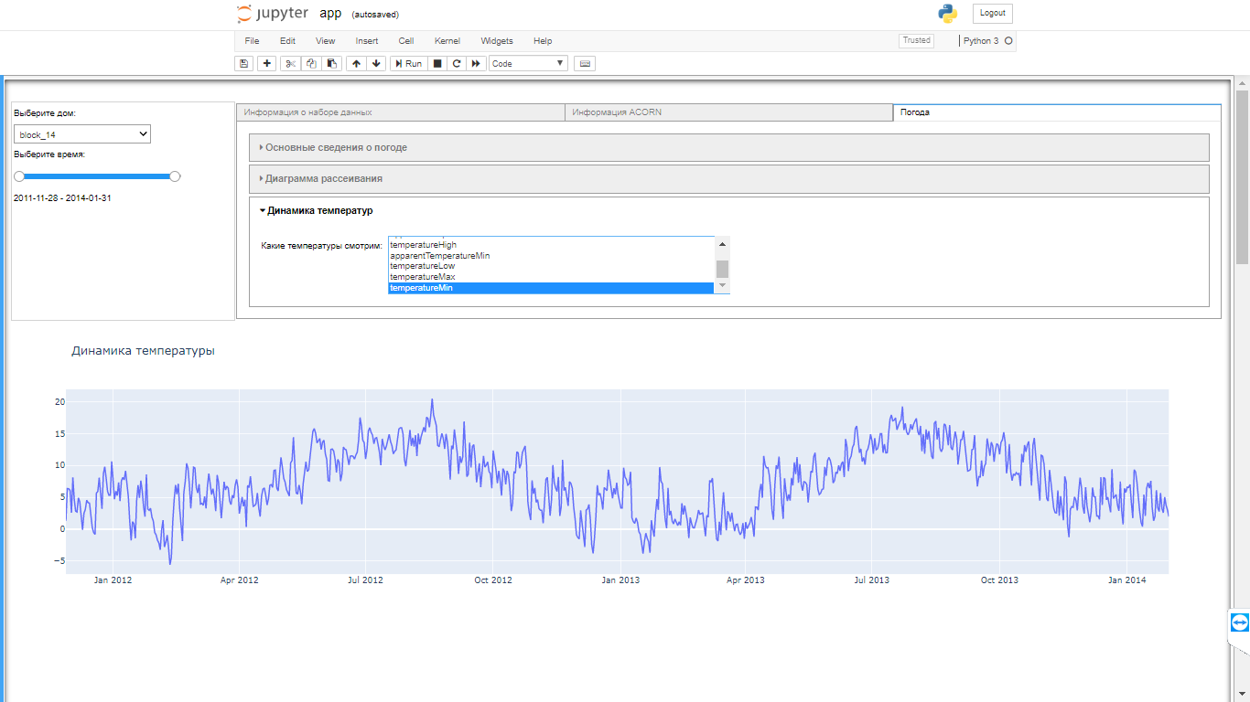
Погода. Динамика температур

Slide 9
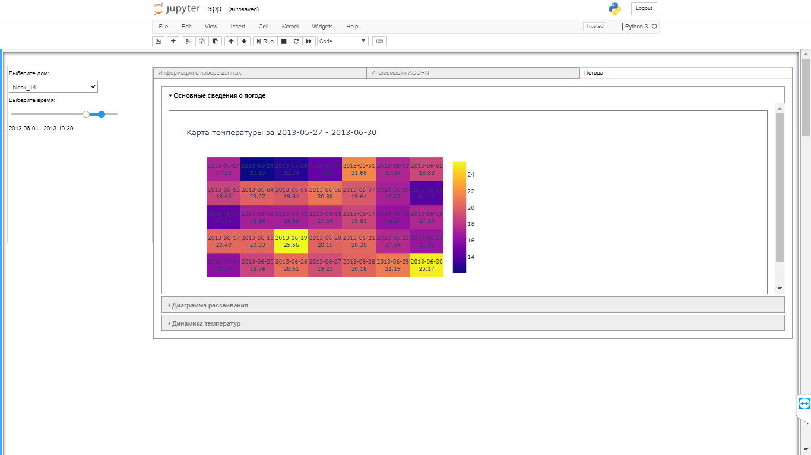
Погода. Тепловая карта температур помесячно

Slide 10
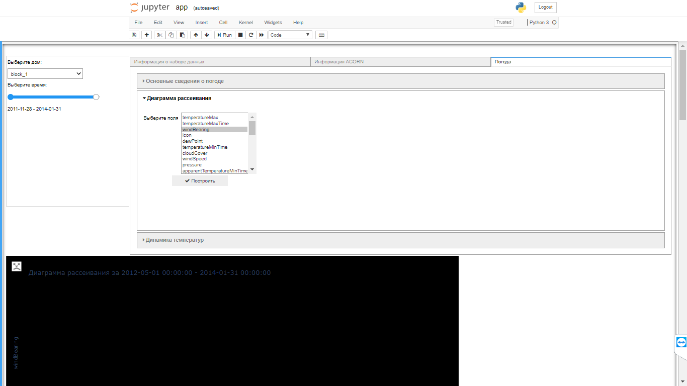
Погода. Диаграмма рассеивания по данным о погоде

Slide 11
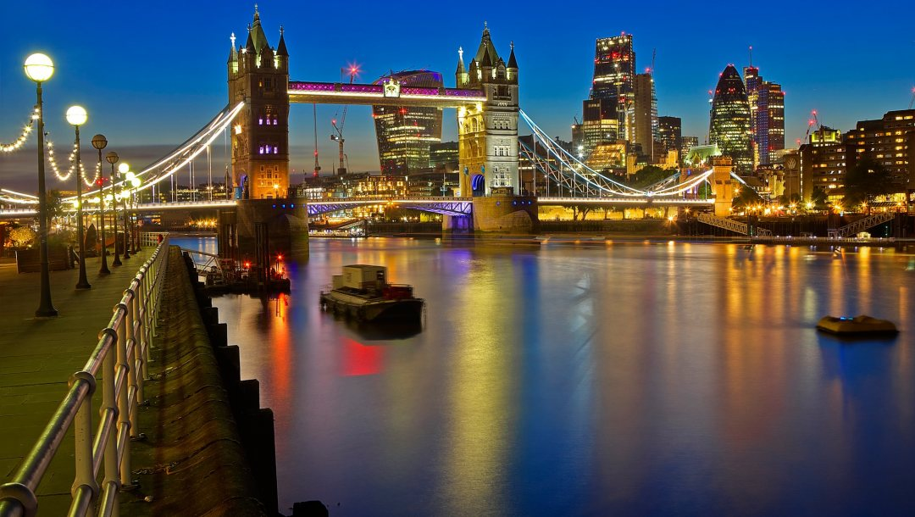
При анализе informations_households.csv мы увидели, что самой популярной формой оплаты за электроэнергию в 112 домах является стандартная - 79,8% (Std 0.798239), оплата от времени суток составляет всего 20,1% (ToU 0.201761). Таким образом, порядка 80% потребителей платят за электроэнергию по установленному тарифу в день или в месяц, без разделения «день-ночь». Этот факт, как раз был основным при исключении из работы датафреймов halfhourly_dataset.zip (данные, получаемые с к счётчика 1 раз в 30 минут).
Вывод: Таким образом воронка для продаж счетчиков «день-ночь» в Великобритании очень высок!
Мы решили сосредоточиться на общем потреблении электроэнергии по группам.
При анализе групп согласно классификации ACORN мы выяснили, что из 19 групп проживающих в домах, 6 групп являются самыми популярными и составляют 74,2 % от всех.
• ACORN-E – 28,15% (молодые семьи с детьми в развивающихся микрорайонах);
• ACORN-Q – 14,92% (семьи с трудной жизненной ситуацией);
• ACORN-F – 12,28% (сельские общины: фермы и коттеджи);
• ACORN-H – 8.17% (сложившиеся пригороды с семьями со средним заработком);
• ACORN-L – 6.14% (недорогие квартиры в пригородных районах с мигрантами);
• ACORN-D –5,24% (наемные профессионалы в центре города: таунхаусы и квартиры)

Slide 12

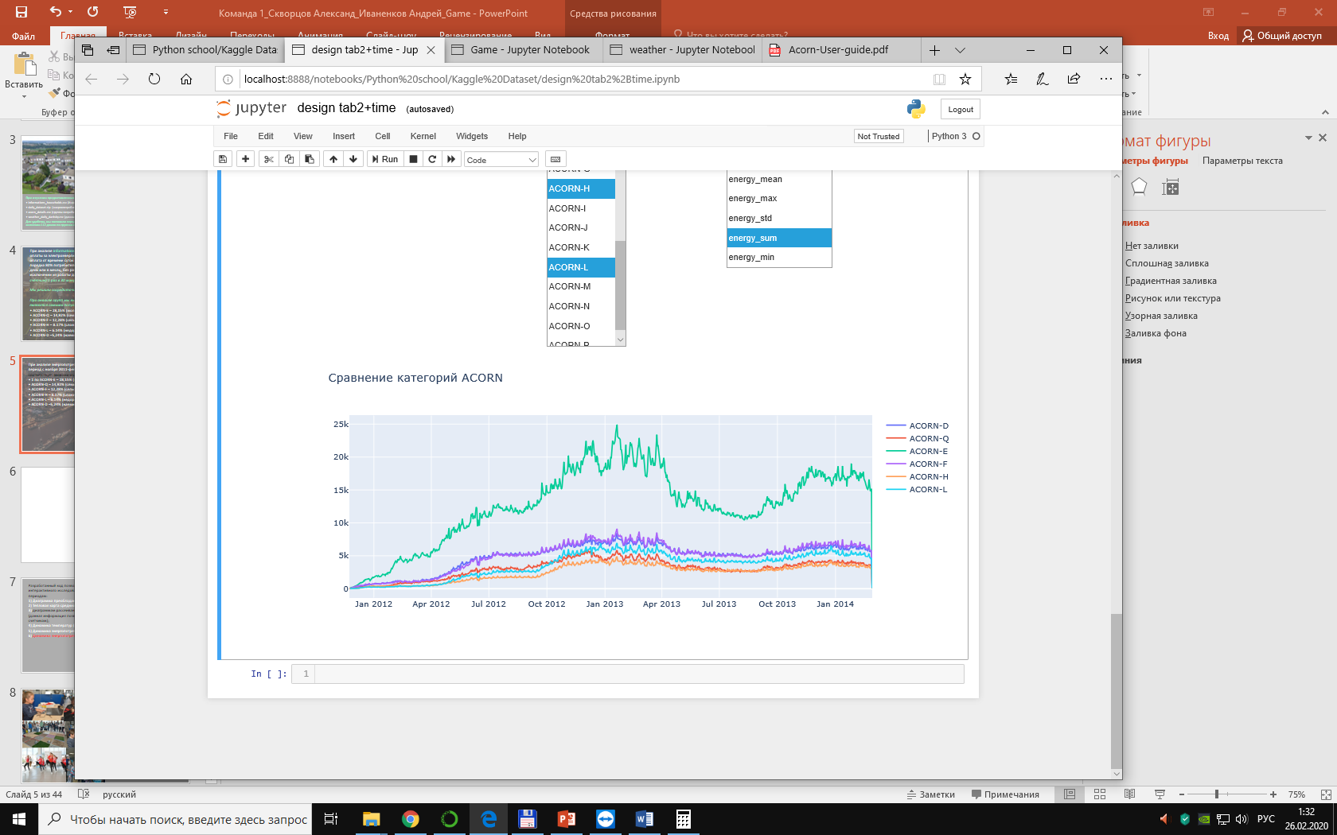
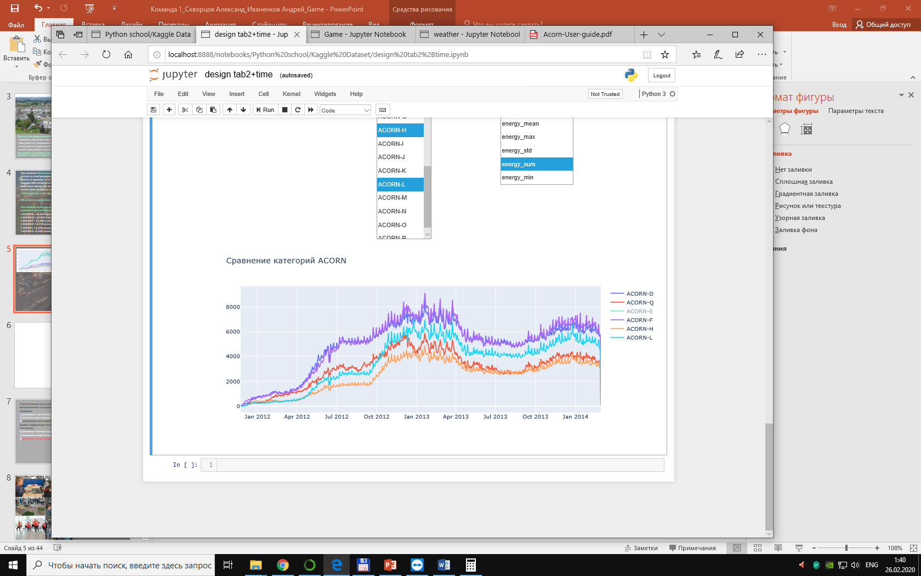
При анализе энергопотребления по 6 популярным группам ACORN получилось, что –за период с ноября 2011-февраль 2014 г. уровень потребления электроэнергии жителями зависят от экономического статуса владельцев домов/квартир и никак не соответствует количеству таких жителей. Рейтинг получился следующий:
ACORN-E– 28,15%(молодые семьи с детьми);
ACORN-F – 12,28% (сельские общины);
ACORN-D –5,24% (наемные профессионалы в центре);
ACORN-L – 6.14% (недорогие квартиры с мигрантами);
ACORN-Q – 14,92% (семьи с трудной жизненной ситуацией)
ACORN-H – 8.17% (семьями со средним заработком)
Сравнения 6 групп ACORN по энергопотреблению

Slide 13
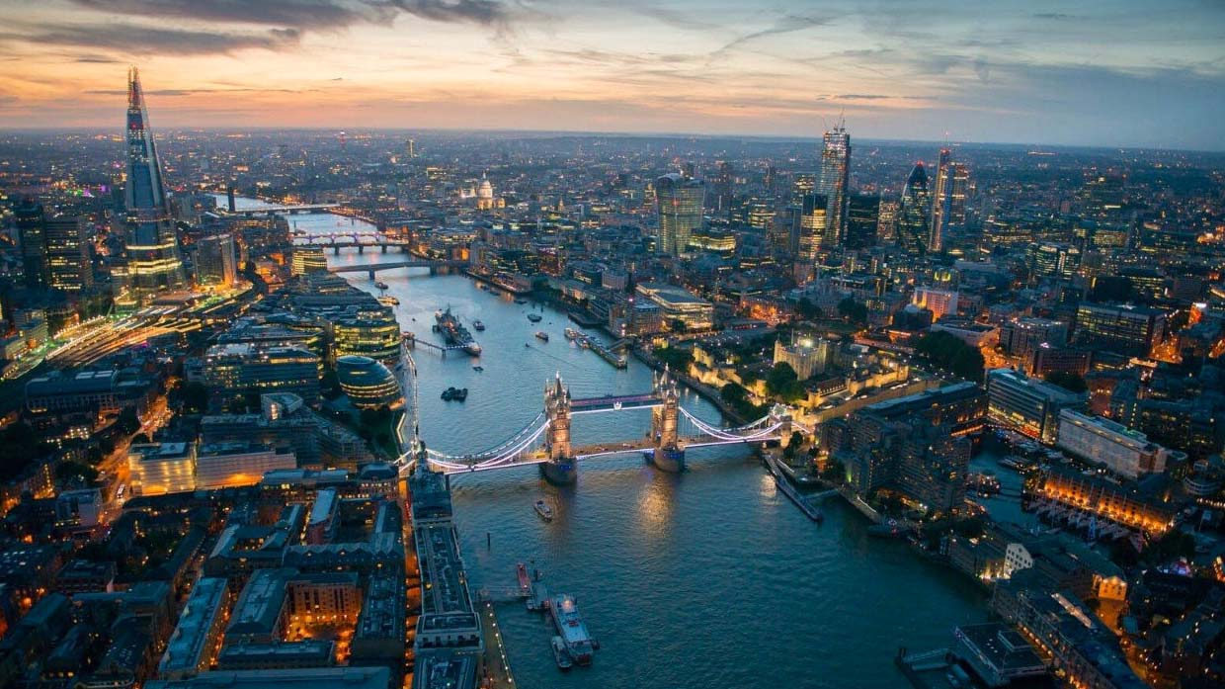
Причем если обратить на динамику потребления очень четко видно синусоидную кривую в зависимости от сезона (зима-лето). Также видно, что до апреля 2012 года энергопотребление по всем категориям было ниже (до 2 млн кВт в сутки), а с мая 2012 года идет увеличения энергопотребления по всем категориям в 2-8 раза (до 8 млн кВт в сутки), в зависимости от периода.
Активное использование электроприборов с 2011 года возможно объяснить покупкой/вводом в эксплантацию данных домов и заселением жителей.
Сравнения 6 групп ACORN по энергопотреблению

Slide 14
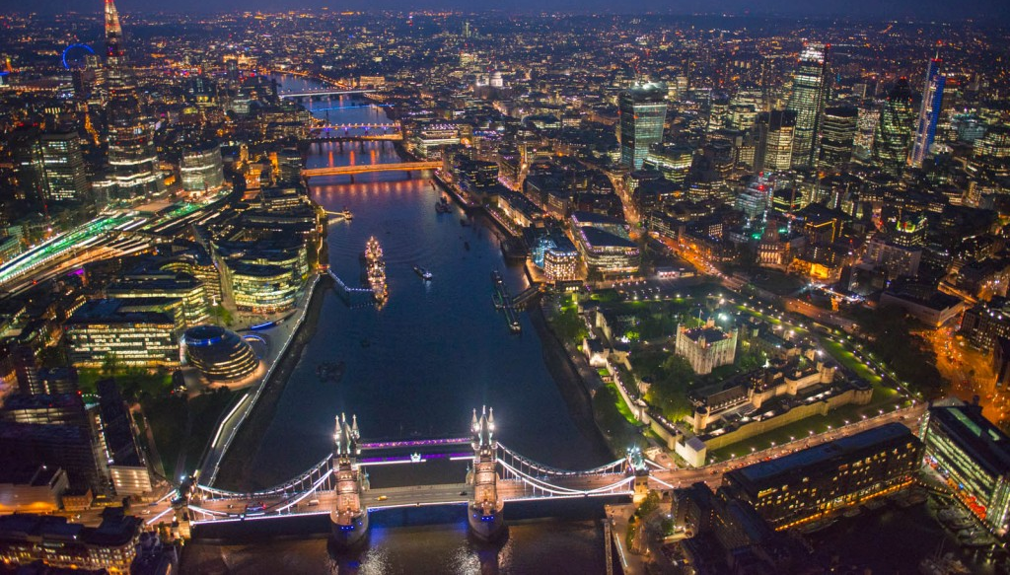
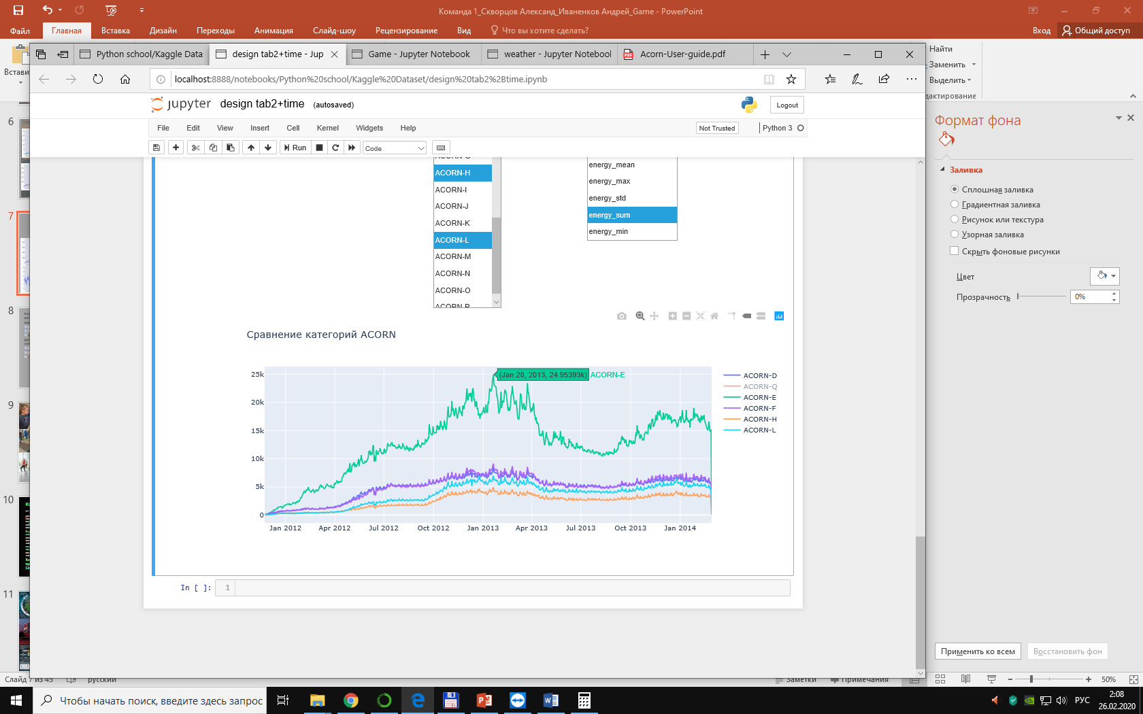
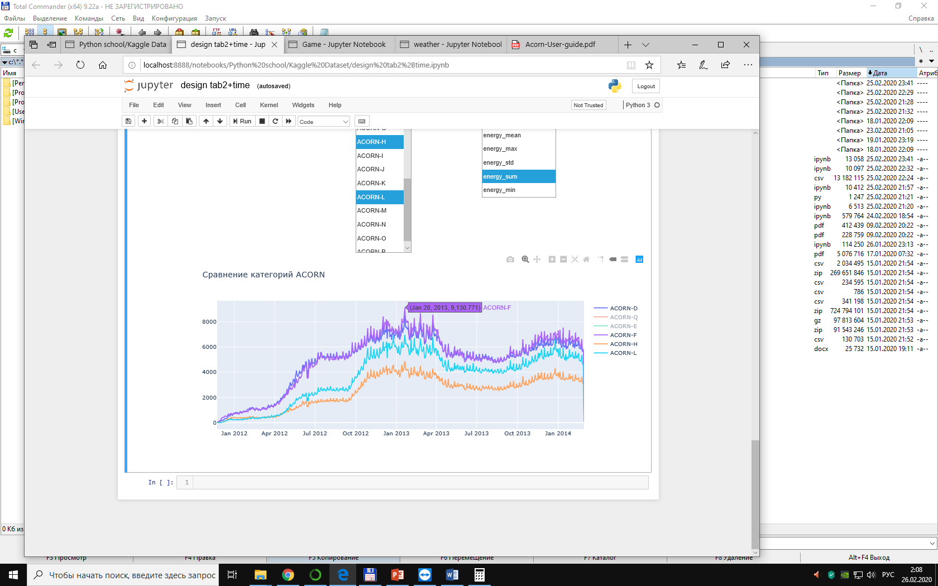
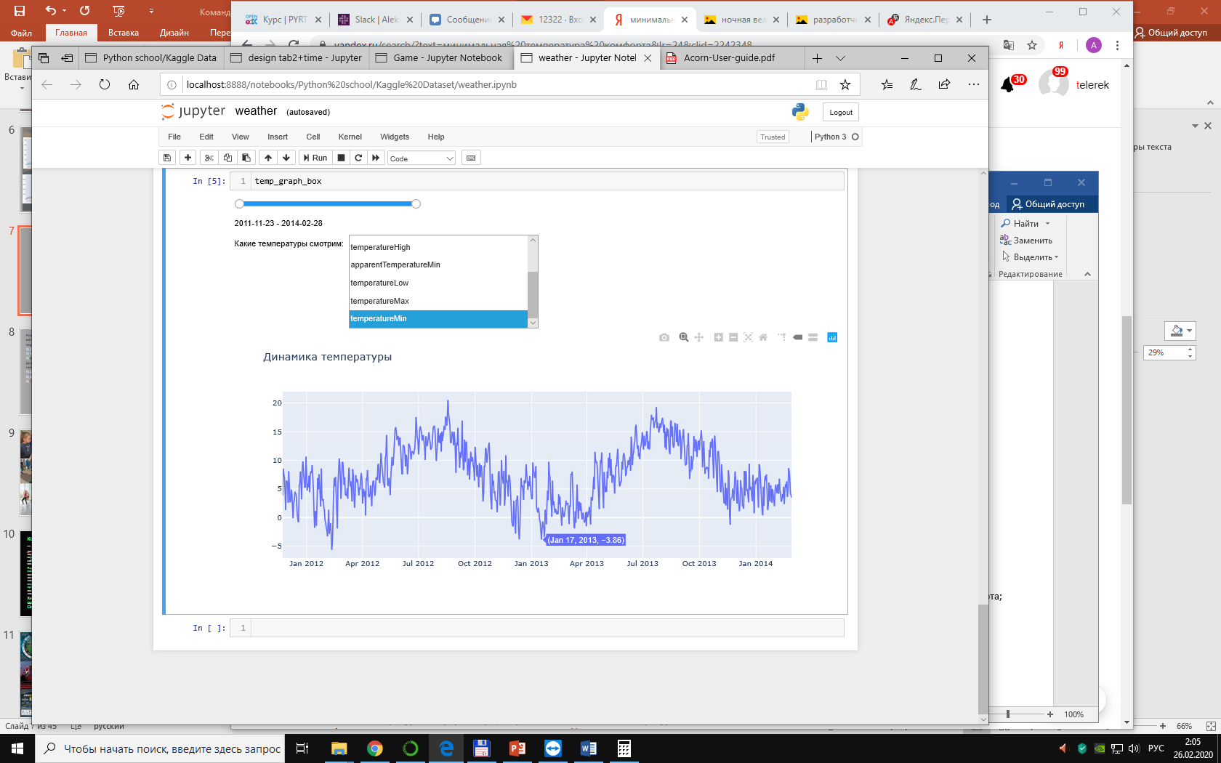
Если наложить сравнение групп ACORN по энергопотреблению на динамику минимальных температур, то видно взаимосвязь пиков энергопоребления группами с низкой температурой.
Динамика минимальных температур

Slide 15
Разработанный код позволяет любому желающему ознакомиться с возможностями интерактивного исследования и вывода данных о погоде, по категориям, по домам, по периодам:
1) Диаграмма преобладания направления ветра за месяц;
2) Тепловая карта средних температур ежесуточная помесячно;
3) диаграммам рассеивания по домам с выведением энергопотребления по счетчикам и погодным данным (данная информация позволяет выбирать аномальные показатели по отдельным счетчикам);
4) Динамика температур (min, max, ночная, дневная, комфорта) по периодам;
5) Динамика энергопотребления по категориям ACORN;
6) Динамика энергопотребления по домам!

Slide 16
Рейтинг факторов, влияющих на показатели энергопотребления:
1) temperatureMin – минимальная температура за сутки;
2) В зависимости от группы ACORN. Состоятельный жилец или экономный;
3) Сезонностью;
4) Рабочий день или выходной;
5) Тип осадков, влажность и скорость ветра;
6) Исправность счетчиков.

Slide 17

А теперь к коду!

